Slide 1
H5移动开发
ES6

Slide 2
Promise
1、概念
Promise是异步编程的一种解决方案。
2、异步
之前实现异步操作的方式 ①回调函数 ②事件触发
3、作用：解决异步操作问题，区别于上述两种方法
4、特点：
（1）对象的状态不受外界影响，Promise对象代表一个异步操作，有三种状态：pending（进行中）、fulfilled（已成功）和rejected（已失败）。只有异步操作的结果，可以决定当前是哪一种状态，任何其他操作都无法改变这个状态。

Slide 3
Promise
（2）对象的状态一旦改变，就不会再变，任何时候都可以得到这个结果。（Promise对象的状态改变，只有两种可能：从pending变为fulfilled和从pending变为rejected。）
5、基本用法
（1）通过new Promise对象可以创建promise实例
const promise = new Promise(function(resolve, reject){})
（2）参数说明：Promise对象接收一个函数做参数，并且这个函数的参数分别是resolve和reject。它们是两个函数，由 JavaScript 引擎提供

Slide 4
Promise
（3）resolve函数的作用：在异步操作成功时调用，并将异步操作的结果，作为参数传递出去；
（4）reject函数的作用：在异步操作失败时调用，并将异步操作报出的错误，作为参数传递出去。
说明：Promise实例生成以后，可以用then方法分别指定成功和失败的回调函数
课堂案例：
分别利用回调函数和promise模拟1秒钟通信
（在执行完打印“hello”, 1s后再执行打印”world”）

Slide 5
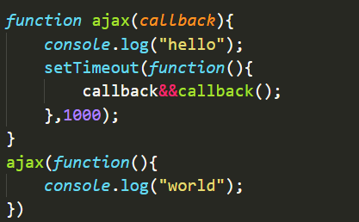
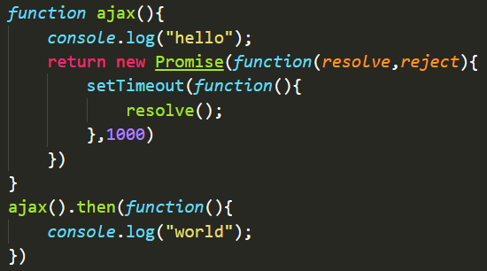
Promise
①回调函数法
② Promise法
说明：.then()是Promise实例的一个方法，表示要执行的下一步操作

Slide 6
Promise
思考？
如果我想要执行完a再执行b，紧接着执行c，最后执行d,怎么实现？

